Slide 1
第五节 幂级数及其收敛性
power series
幂级数的收敛半径与收敛区间
收敛半径的求法
幂级数的性质
小结 思考题 作业
第十一章 无穷级数

Slide 2
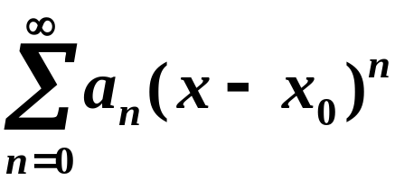


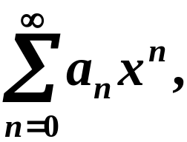



幂级数及其收敛性
一、幂级数的收敛半径与收敛区间
1.定义
定义
如下形式的函数项级数
称为
的幂级数.
称为
的幂级数.

Slide 3
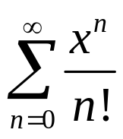
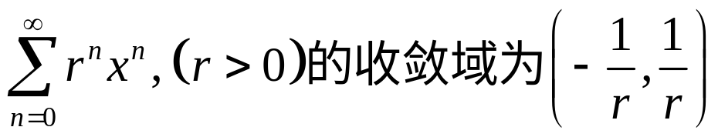
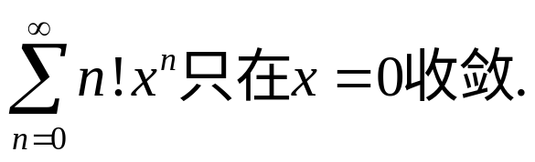
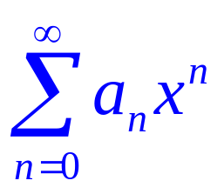

幂级数及其收敛性
在整个数轴上处处收敛.
例1
(1) 幂级数
(2) 幂级数
(3) 幂级数
发现:
幂级数
的收敛域为以 为中心的对称区间.

Slide 4
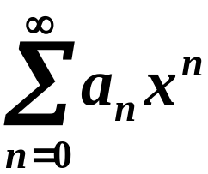




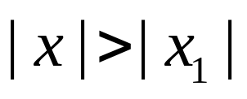
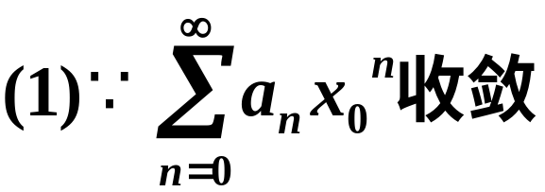
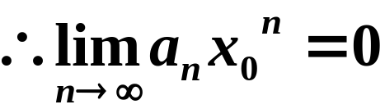
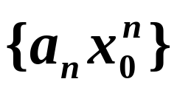
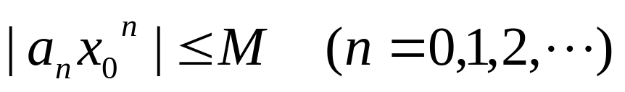
幂级数及其收敛性
阿贝尔 (Abel)(挪威) 1802–1829
2.收敛半径和收敛域
定理1
(阿贝尔(Abel)第一定理)
如果级数
收敛,
则它在满足不等式
的一切x处
绝对收敛;
如果级数
发散,
则它在满足
不等式
的一切x处
发散.
证
从而数列
有界,
即有常数 M > 0,
使得

Slide 5
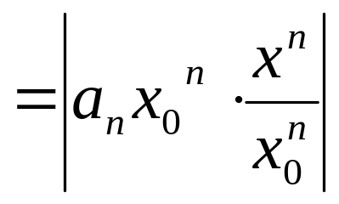
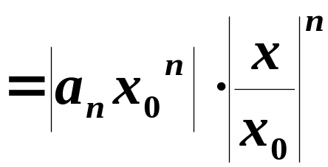
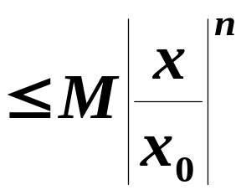
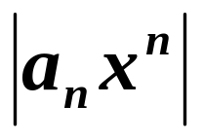
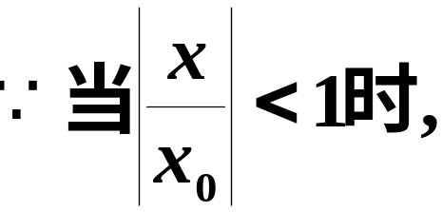


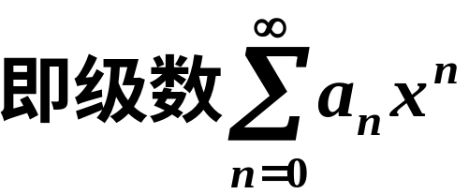



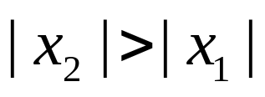
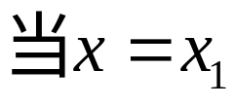
幂级数及其收敛性
而有一点x₂适合
使级数收敛,
由(1)结论,
则级数
时应收敛,
这与所设矛盾.

Slide 6



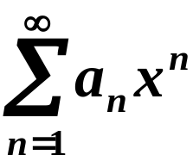



幂级数及其收敛性
几何说明
收敛区域
发散区域
发散区域
定理2
如果幂级数
不是仅在x = 0一点收敛,
也不是在整个数轴上都收敛,
则必有一个完全确
定的正数R存在,它具有下列性质:
幂级数
绝对收敛;
幂级数
发散.
幂级数
可能收敛也可能发散.

Slide 7
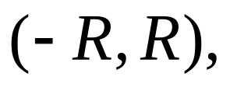


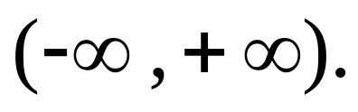

幂级数及其收敛性
定义
正数R称为幂级数的
收敛半径.
幂级数的
收敛区间为
规定
(1)幂级数只在x = 0处收敛,
收敛区间
(2)幂级数对一切 x 都收敛,
收敛区间
问:
如何求幂级数的收敛半径?

Slide 8
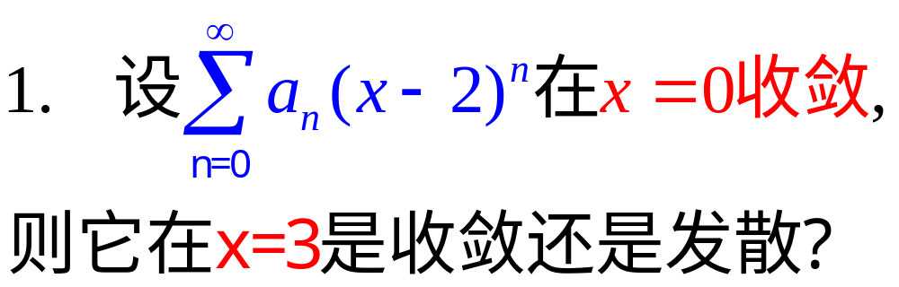
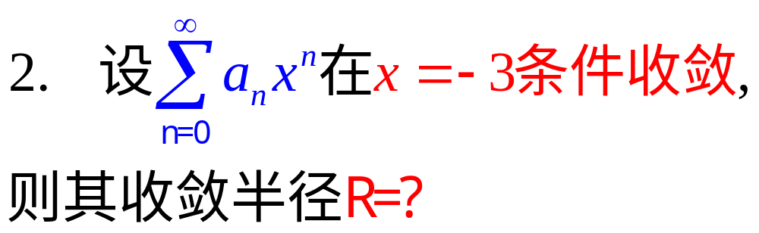
幂级数及其收敛性
提问:

Slide 9


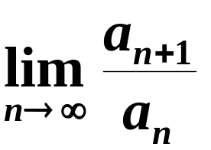

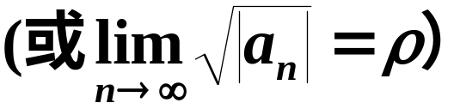
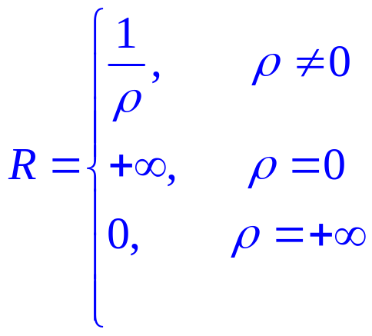
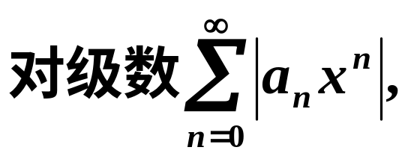
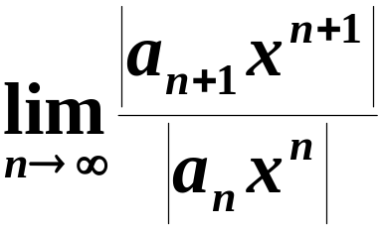
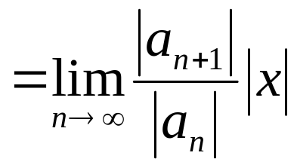

幂级数及其收敛性
二、收敛半径的求法
定理3
如果幂级数
的所有系数
设
则该幂级数的收敛半径为
证
由比值审敛法,

Slide 10
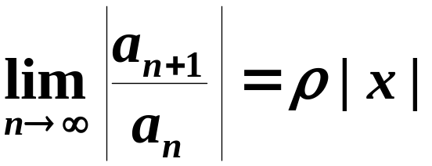


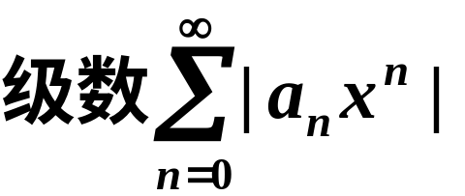


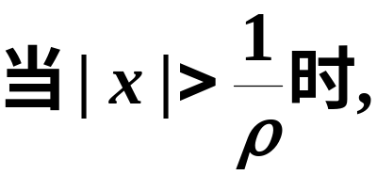
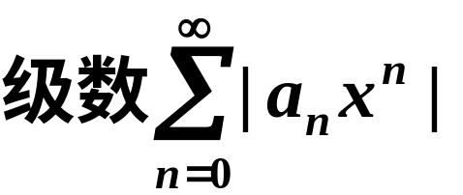
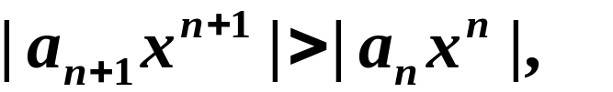
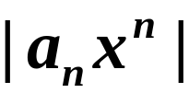

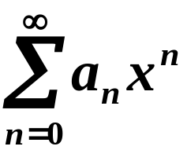
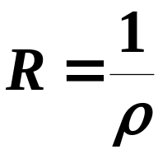
幂级数及其收敛性
比值判别法
收敛,
从而级数
绝对收敛.
发散,
并且从某个n开始
从而级数
发散.
收敛半径

Slide 11


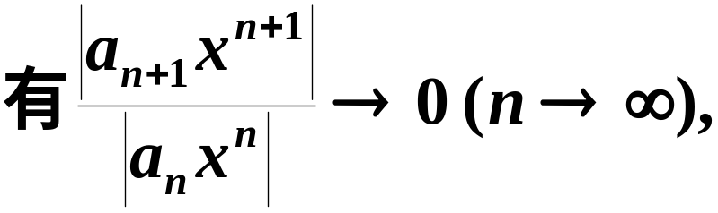
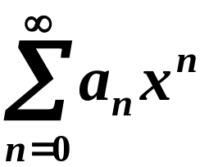


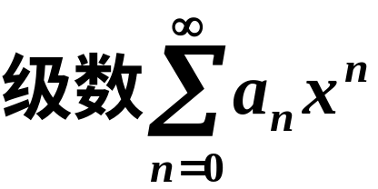


幂级数及其收敛性
收敛,
从而级数
绝对收敛.
收敛半径
必发散.
(否则由定理1知将有点
收敛半径
定理证毕.

Slide 12
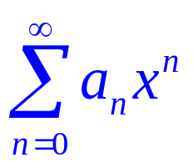
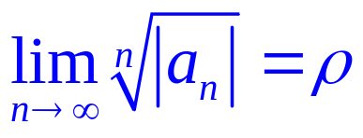
幂级数及其收敛性
定理4
如果幂级数
的系数满足:
则该幂级数的收敛半径为

Slide 13
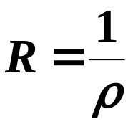
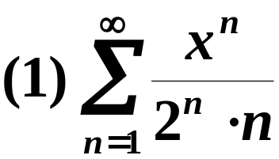
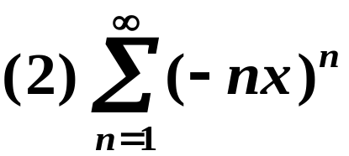
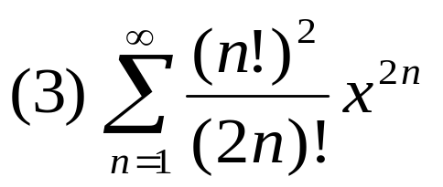
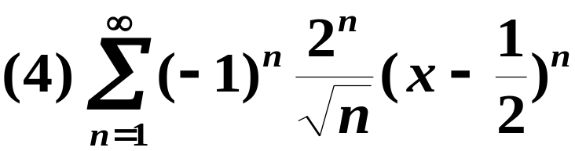
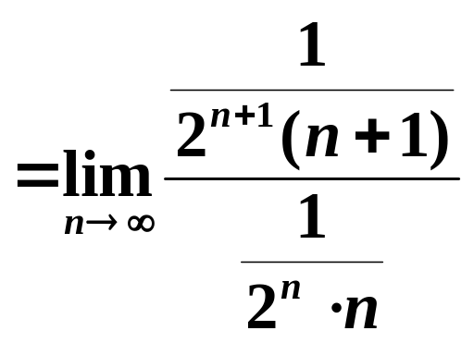





幂级数及其收敛性
例2 求下列幂级数的收敛半径与收敛域:
解

Slide 14












幂级数及其收敛性
是收敛的交错级数.
是调和级数,发散.
故收敛域为
解

Slide 15







幂级数及其收敛性
解

Slide 16






幂级数及其收敛性
当 x = 2 时,
级数为正项级数
因为
所以,
故级数 发散.
对应的常数项级数也发散.
故收敛域为

Slide 17













幂级数及其收敛性
解
即
收敛
即
收敛
即
发散
发散
发散
收敛
故收敛域为
(0,1].
还有别的方法吗
?

Slide 18




幂级数及其收敛性
（1）一般地,对于形如

Slide 19







幂级数及其收敛性
例3 求函数项级数 的收敛区间.
解
去掉第一项,
是缺偶次幂的幂级数.
比值判别法
所以,
去掉第一项,级数处处收敛.
因为第一项lnx的
定义域为
所以,原级数的收敛区间是

Slide 20





幂级数及其收敛性
三、幂级数的性质
定理5 (Abel第二定理)
设幂级数
的收敛半径为
幂级数
(称该级数在 中内闭一致收敛.)
利用优级数判别法可证.

Slide 21




幂级数及其收敛性
1. 分析运算性质
幂级数的这一性质保证了和函数的连续性
及有任意阶导数的性质.
定理6 (和函数的连续性)
设幂级数
则其和函数 内连续.
结论:
设幂级数
则其和函数

Slide 22


幂级数及其收敛性
定理7 (和函数的可微性)
设幂级数
则其和函数 内可导,且
并且逐项求导后的幂级数的收敛半径仍为
结论:
内有任意阶的导数.
说明: 幂级数类似于多项式.

Slide 23



幂级数及其收敛性
定理8 (和函数的可积性)
设幂级数
设其和函数为
都有
并且逐项求积之后的幂级数的收敛半径仍为

Slide 24



幂级数及其收敛性
注意: 幂级数经过逐项求导求积后的幂级数
收敛半径不变,但收敛域会变
如:
利用幂级数的这些性质可以求和函数.

Slide 25









幂级数及其收敛性
例4
解
(1)求收敛区间
容易求和函数的幂级数是几何级数,
分析
设法
用逐项求导或逐项积分的方法把通项变形.
发散
收敛
故级数的求收敛域为

Slide 26





















幂级数及其收敛性
(2)求和函数s(x)
利用逐项求导
由牛–莱公式得

Slide 27







幂级数及其收敛性
例5 求幂级数 的和函数.
解
(1)求收敛域
发散
收敛
故级数的收敛域

Slide 28














幂级数及其收敛性
(2)求和函数s(x)
即
设所求和函数为s(x),
有
逐项求导

Slide 29


















幂级数及其收敛性
由牛 – 莱公式得:
因此,
当x = 0时,显然有
总之有

Slide 30















幂级数及其收敛性
例6
数项级数间接求和法
解
设和函数
(1)求收敛区间
收敛区间为
利用性质2,逐项积分
(2)求和函数s(x)

Slide 31



















幂级数及其收敛性
又设
则
利用性质2,逐项积分
即
(3)求函数s(x)在 的值

Slide 32



幂级数及其收敛性
堂上练习:

Slide 33
幂级数及其收敛性
小结
求和函数的一般过程是:
首先找收敛半径,
再利用在收敛区间上幂级数和函数的性质可
逐项求导(积分),
最后
求得新的幂级数和函数;
再对和函数积分(求导),求出原级数的和函数.

Slide 34



幂级数及其收敛性
常用已知和函数的幂级数

Slide 35






幂级数及其收敛性
2. 代数运算性质
的收敛半径各为R₁和R₂ ,
(1) 加减法
(其中

Slide 36




幂级数及其收敛性
(2) 乘法
(其中
(3) 除法
(相除后的收敛区间比原来两级数的收敛区间小得多)

Slide 37
幂级数及其收敛性
四、小结
幂级数及其收敛性
收敛半径R
一般求三种类型幂级数的收敛半径,注意它们求法
幂级数的运算
代数、分析运算性质
掌握幂级数的和函数的规律
Abel 第一,第二定理

Slide 38
幂级数及其收敛性
作 业
习题10.5 (273页)
(A) 2.(2)(11)(12) 3.(3)(6) 4. (2) 5.

